Slide 1
Хæдзарон цæрæгойтæ æмæ мæргътæ
21-æм рœвдауœндон
ирон œвзаджы хъомылгœнœг
Томайты И. Т.

Slide 2
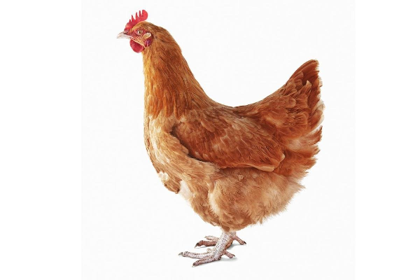
Карк

Slide 3
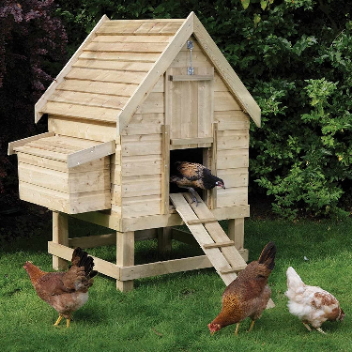
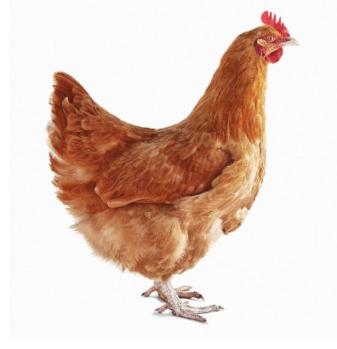
Карк цæры кæркдоны

Slide 4
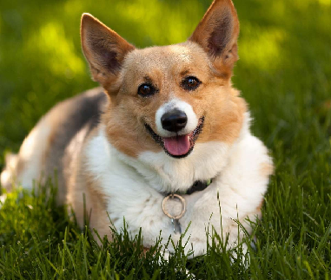
Куыдз

Slide 5
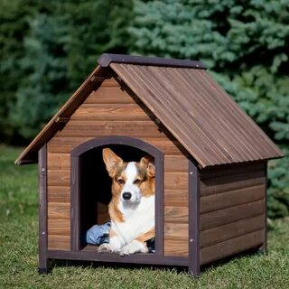
Куыдз цæры куыдздоны

Slide 6
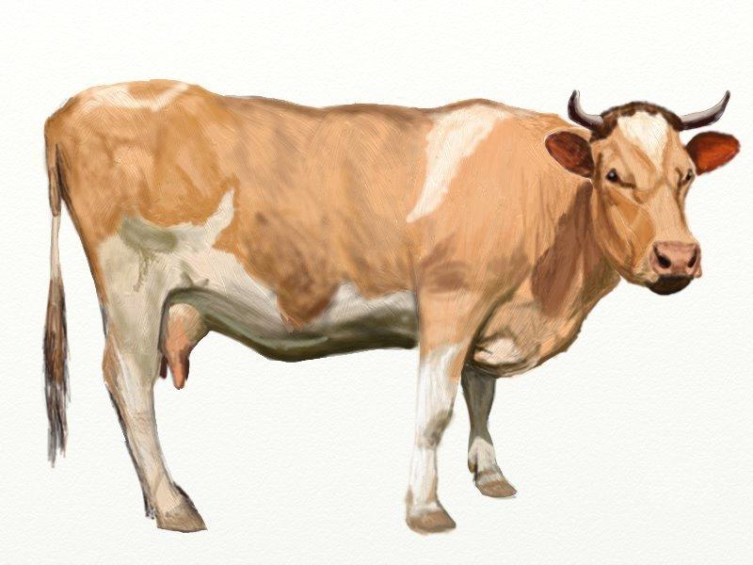
Хъуг

Slide 7
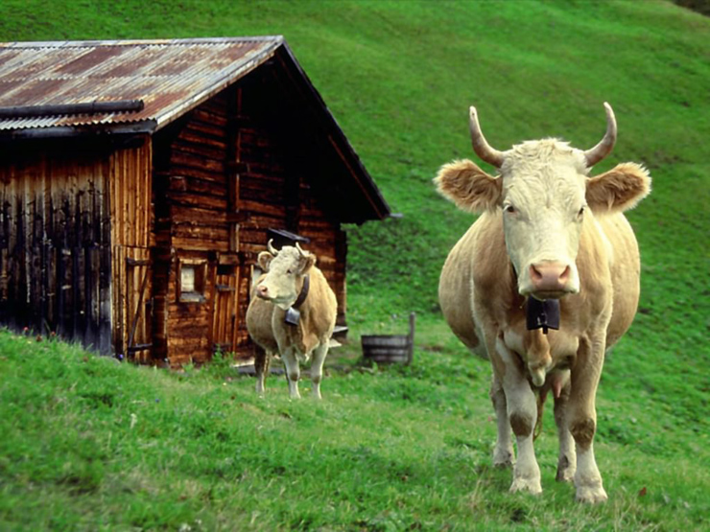
Хъуг цæры скъæты

